Slide 1
Радянський кінематограф

Slide 2
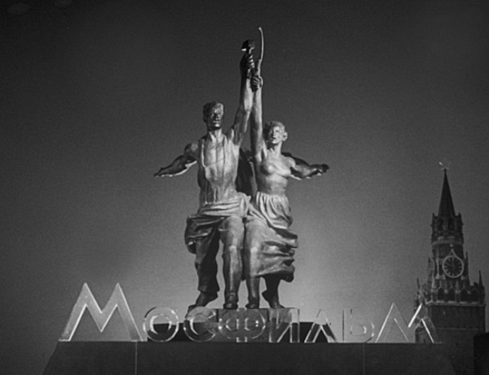
Історія радянського кіно почалася з 1919 року, коли 27 серпня Раднарком прийняв декрет про націоналізацію кіносправи в Радянській Росії, згодом цей день став відзначатися як День кіно (нині День російського кіно)

Slide 3
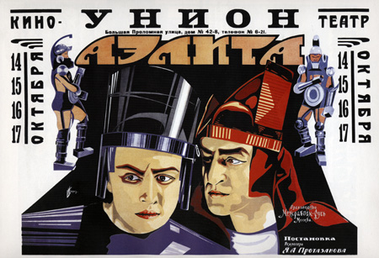
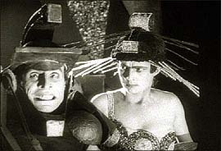
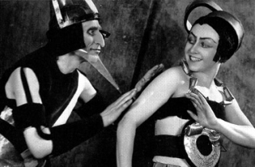
Перший радянський фантастичний фільм - «Аеліта» (1924).

Slide 4
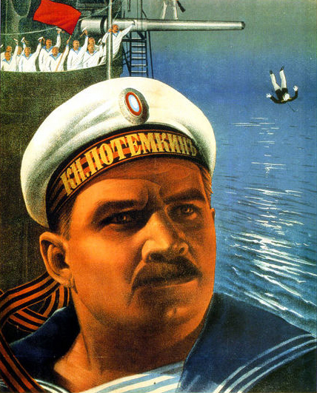
У 1925 році вийшов на екрани фільм «Броненосець "Потьомкін "» Ейзенштейна, який в 1926 році був визнаний Американською академією кіномистецтва кращим фільмом року. (Сергій Ейзенштейн особисто, пензликом, кадр за кадром, на кіноплівці розфарбував прапор, який підняли над кораблем повсталі матроси, в червоний колір). У 1930 році фільм був озвучений.

Slide 5
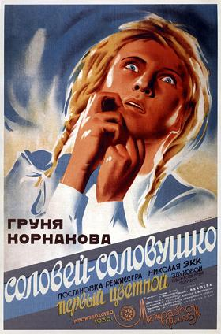
Перший радянський фільм, який спочатку знімався як звуковий, вийшов на екрани в 1931 році і називався «Путівка в життя».
Першим кольоровим став фільм "Груня Корнакова" ("Соловей-Соловейко"), що вийшов в 1936 році.

Slide 6
У середині 70-х радянський кінематограф опинився в провалі - в 1977 році рентабельність кіновиробництва і прокату стала негативною. Це змусило кіноруководство до запуску у виробництво, для порятунку ситуації, ряду картин «масового» жанру - низки фільмів катастроф (Екіпаж (1979) та ін) і бойовиків (Пірати XX століття (1980) та ін).

